Slide 1
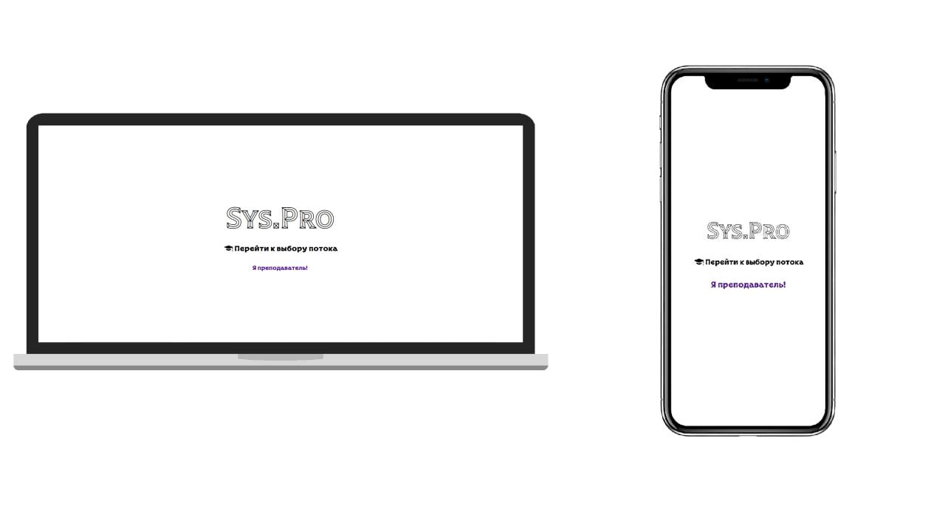
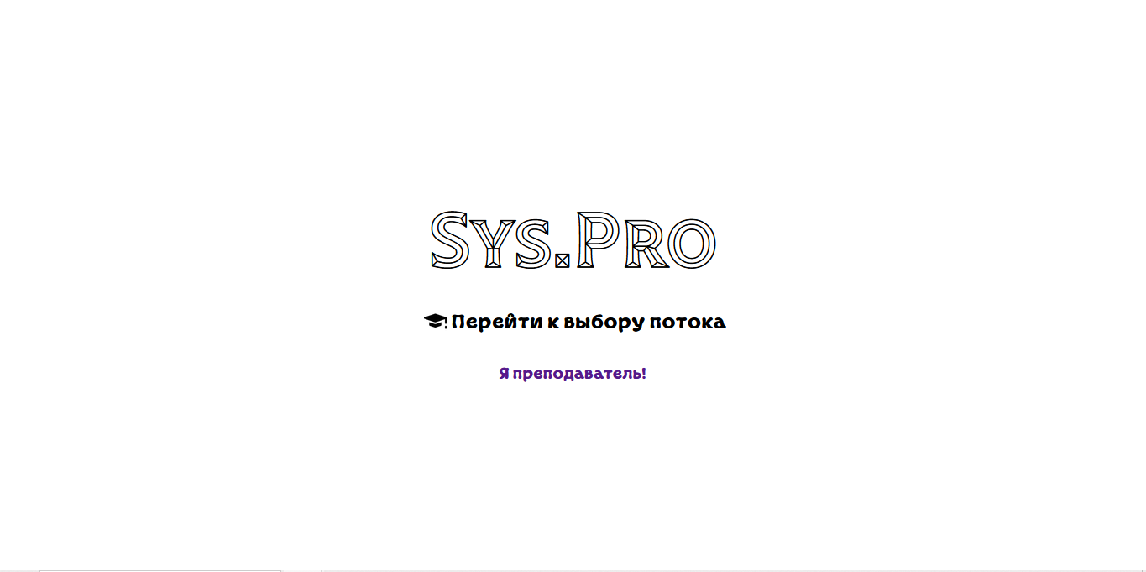
Auto Verification Tests Github

Slide 2

Предисловие
Вы преподаватель
@
Каждое занятие вам приходится вручную обновлять медленную excel таблицу на кучу человек
@
У вас забиваются личка в телеге от студентов, которые пишут что решили очередную пачку ваших задач и ждут когда им поставят "П" в excel
@
Вам каждый год приходится заводить кучу папок под каждый курс, с кучей опять excel таблиц...
@
Вы зависете от забугорного американского ПО и надеетесь, что они не уйдут из России, попутно удалив все созданные папки и excel таблицы и лекции...
@
Вы хотите всё автоматизировать и облегчить жизнь

Slide 3

Современное решение в духе SYS.PRO

Slide 4





Решение
Сайт
Обновит таблички
Загрузит материалы лекций
Увидят результаты
Спустя 20 коммитов и кучу попыток проходит тесты
Тесты пройдены

Slide 5


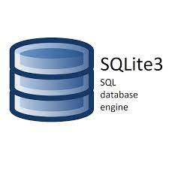



Стек используемых технологий
Backend
Frontend
Язык программирования Python
Framework Flask
Библиотеки CSV, SQLITE3, JSON,TIME
Языки разметки и программирования HTML5, CSS3, Javascript
Framework ReactJS

Slide 6
Спасибо за внимание!

